Slide 1
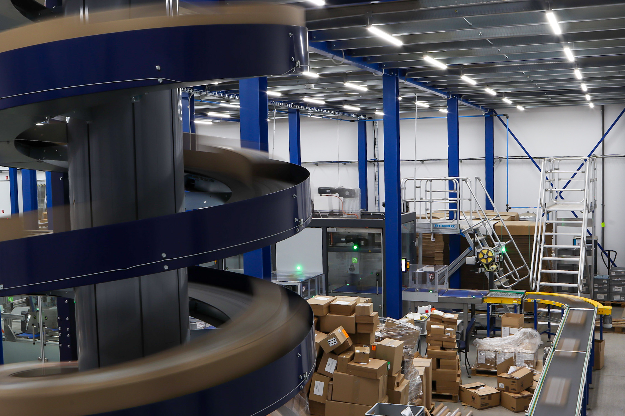
0

Slide 2
Ako si vybrať fulfillmentového partnera?
Recept na spoľahlivú e-commerce logistiku

Slide 3
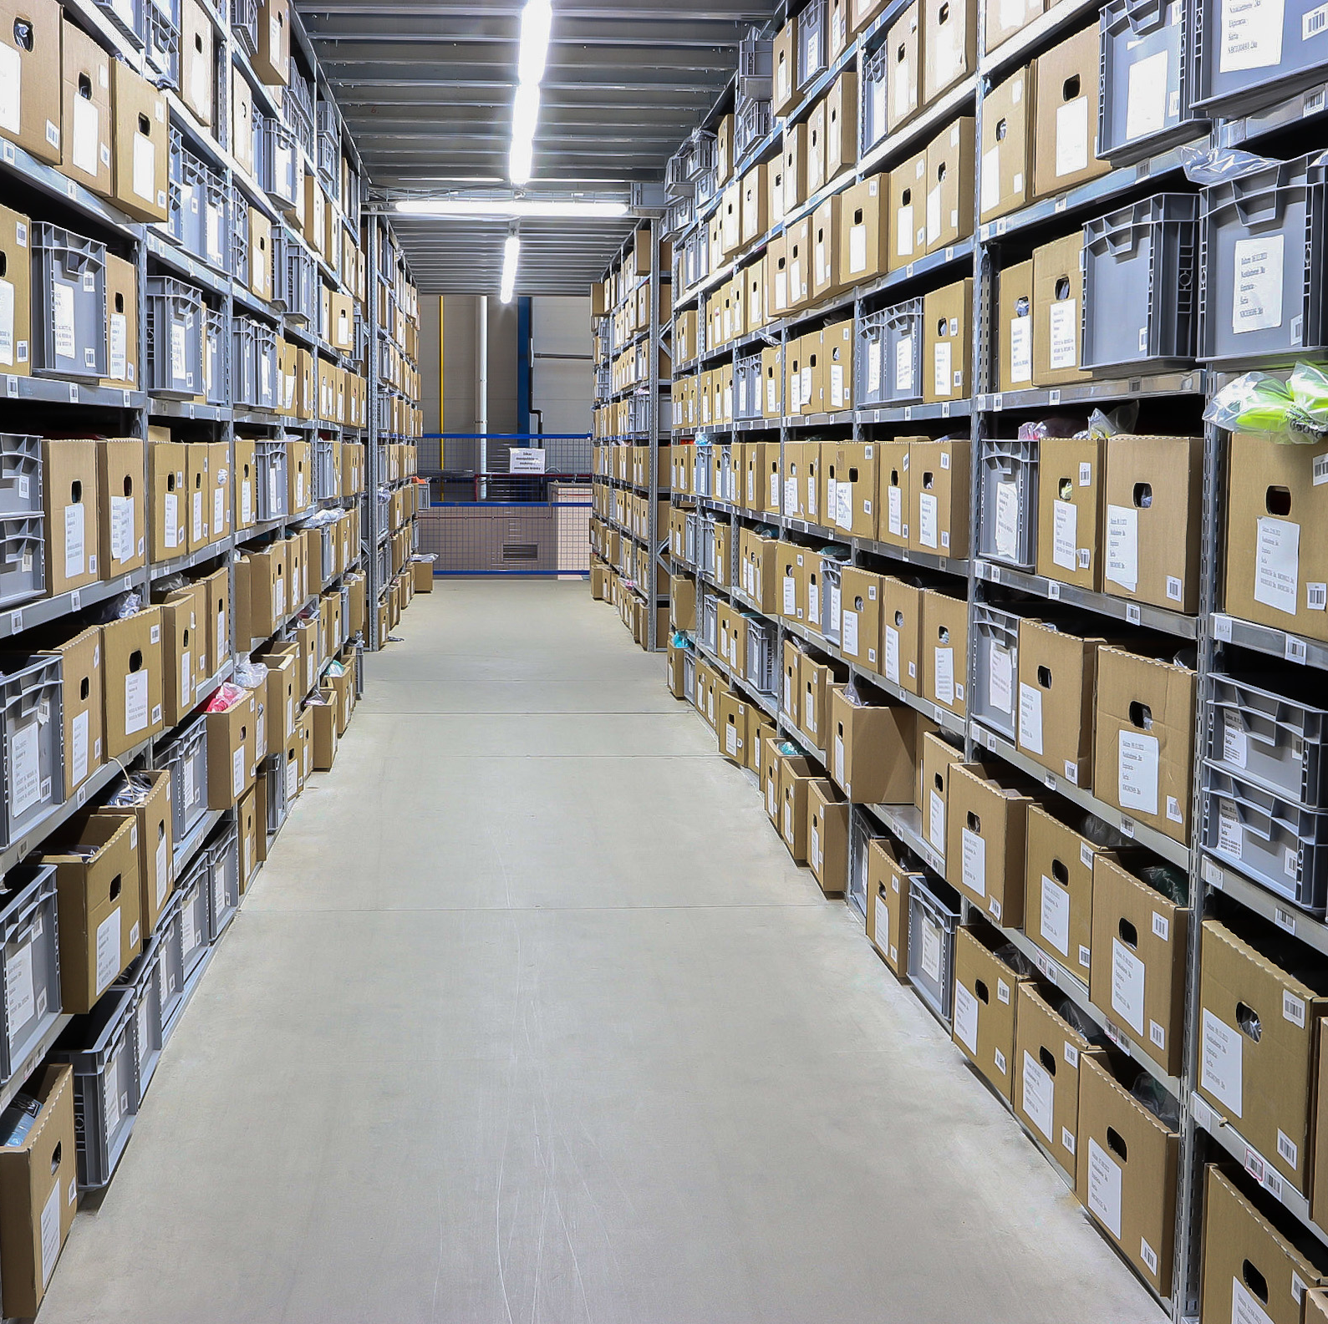
E-commerce logistika
Najdôležitejšie vlastnosti:
Rýchlosť
Bezchybnosť
Efektívnosť
Spoľahlivosť
Aktuálnosť

Slide 4
Najčastejšie otázky pri výbere fulfillmentu
Odpoveďami predídete:
Oneskoreným a strateným zásielkam
Nespokojnosti a stratu zákazníkov
Spomaleniu rastu oproti konkurencii
Strate peňazí a času
Hľadaniu ďalšieho logistického partnera

Slide 5
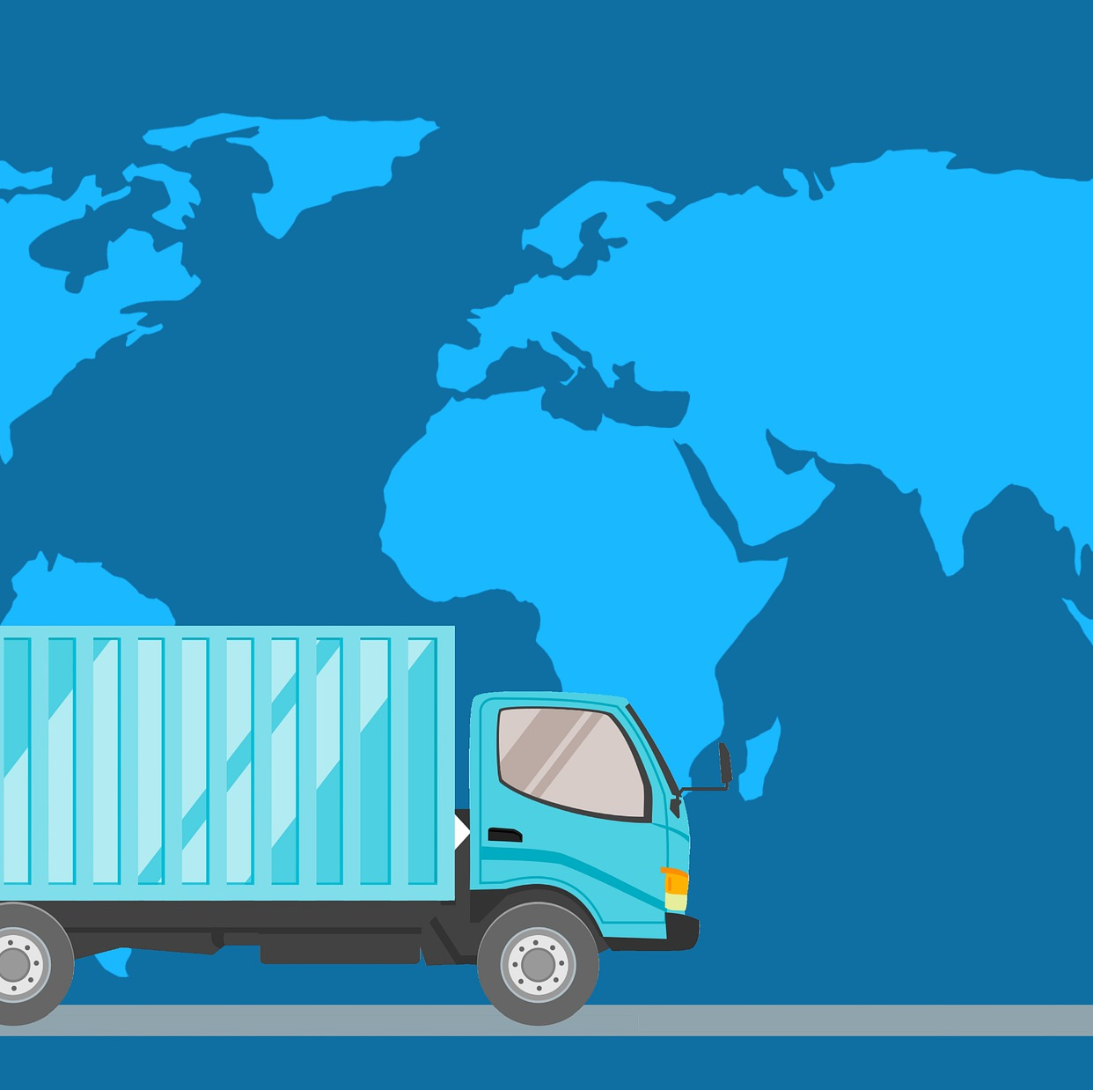
Kde je lokalita skladu a aká je jej výhoda?
Lokalita je dôležitá výhoda, ktorá má zásadný vplyv na rýchlosť doručenia zásielky.
Zákazníci požadujú doručenie maximálne do 24 až 48 hodín od zadania objednávky. Čas je tak dôležitým benefitom.
E-commerce prostredie je stále viac medzinárodné, preto treba dbať na vzdialenosť do krajín západnej, ale aj východnej Európy.
Dôležitosť zohráva aj prístup k hlavným diaľničným uzlom.

Slide 6
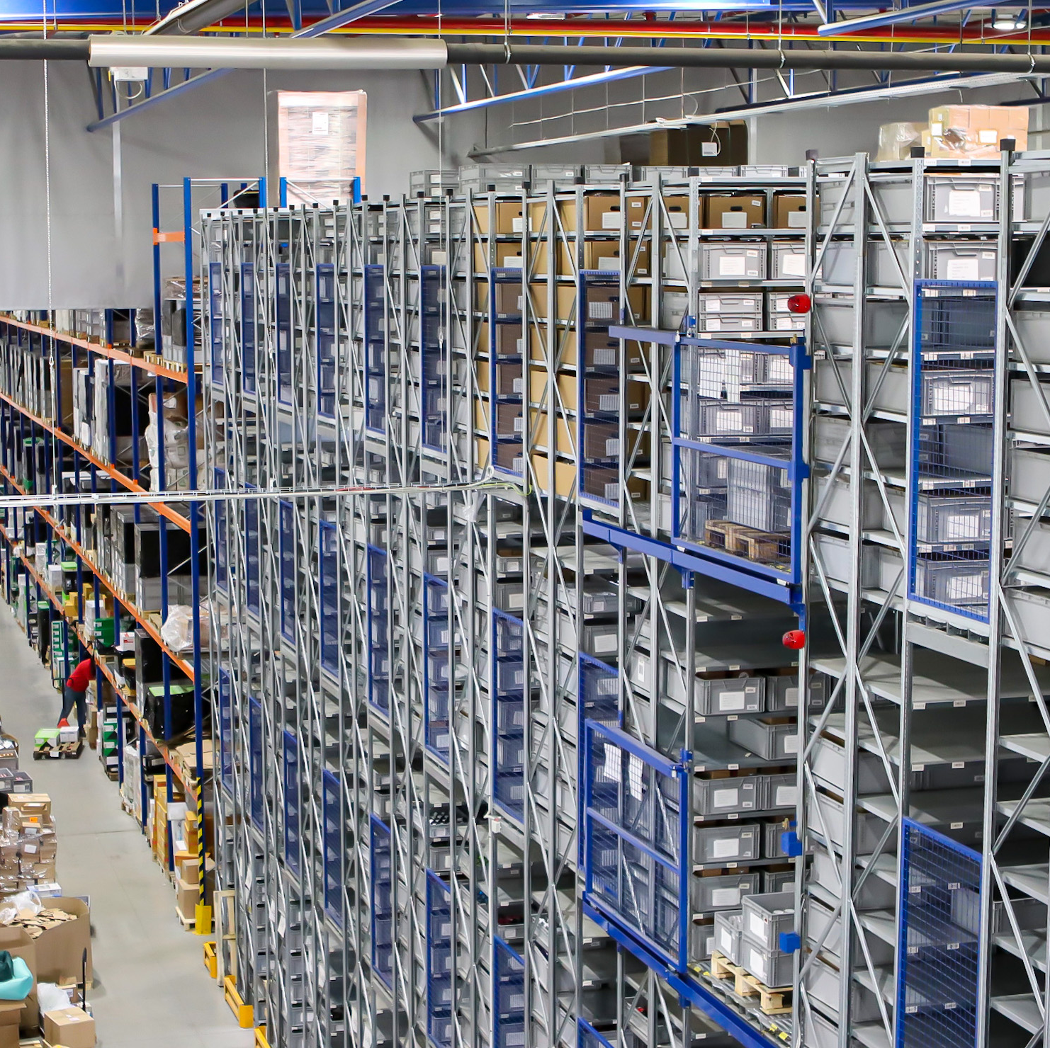
Aká je veľkosť skladu? Potrebujem fulfillment aj pri vlastnom sklade?
Výhodou fulfillmentu sú skladové kapacity pre tovar e-shopu. Dostatočné kapacity jeden rok nemusia stačiť nasledujúce roky.
Oplatí sa zhodnotiť očakávaný rast e-commerce podniku, vývoj kapacít 3PL spoločnosti, ale aj limity logistického partnera.
Výbava a kvalita skladu má vplyv aj na bezpečnosť tovaru. Pred výberom sa oplatí navštíviť skladové priestory fulfillmentu.
Trendom v e-commerce je aj tzv. Cross-docking, teda okamžitá distribúcia bez potreby skladovania.

Slide 7
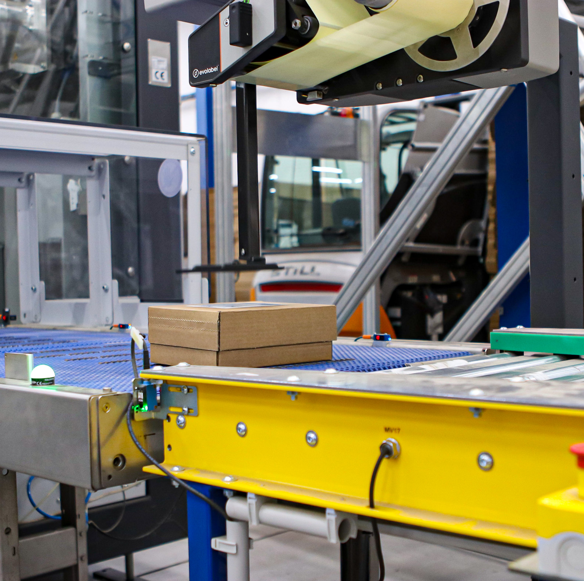
Je sklad dostatočne technologicky vybavený? Ako pokročilú automatizáciu majú?
Automatizácia a informatizácia procesov je benefitom, ktorý vie posunúť e-shop pred konkurenciu.
Najmodernejšie technológie a systémy zrýchľujú proces a eliminujú chyby.
Zabezpečenie modernej logistiky samostatne je pre e-shop nákladné. Správny výber logistického riešenia vylučuje tieto starosti.
Automatizácia zlepšuje logistický proces a je odpoveďou na silnejšie obdobia sezóny, s ktorou sa spájajú zvýšené objemy objednávok, omeškania a chyby.

Slide 8
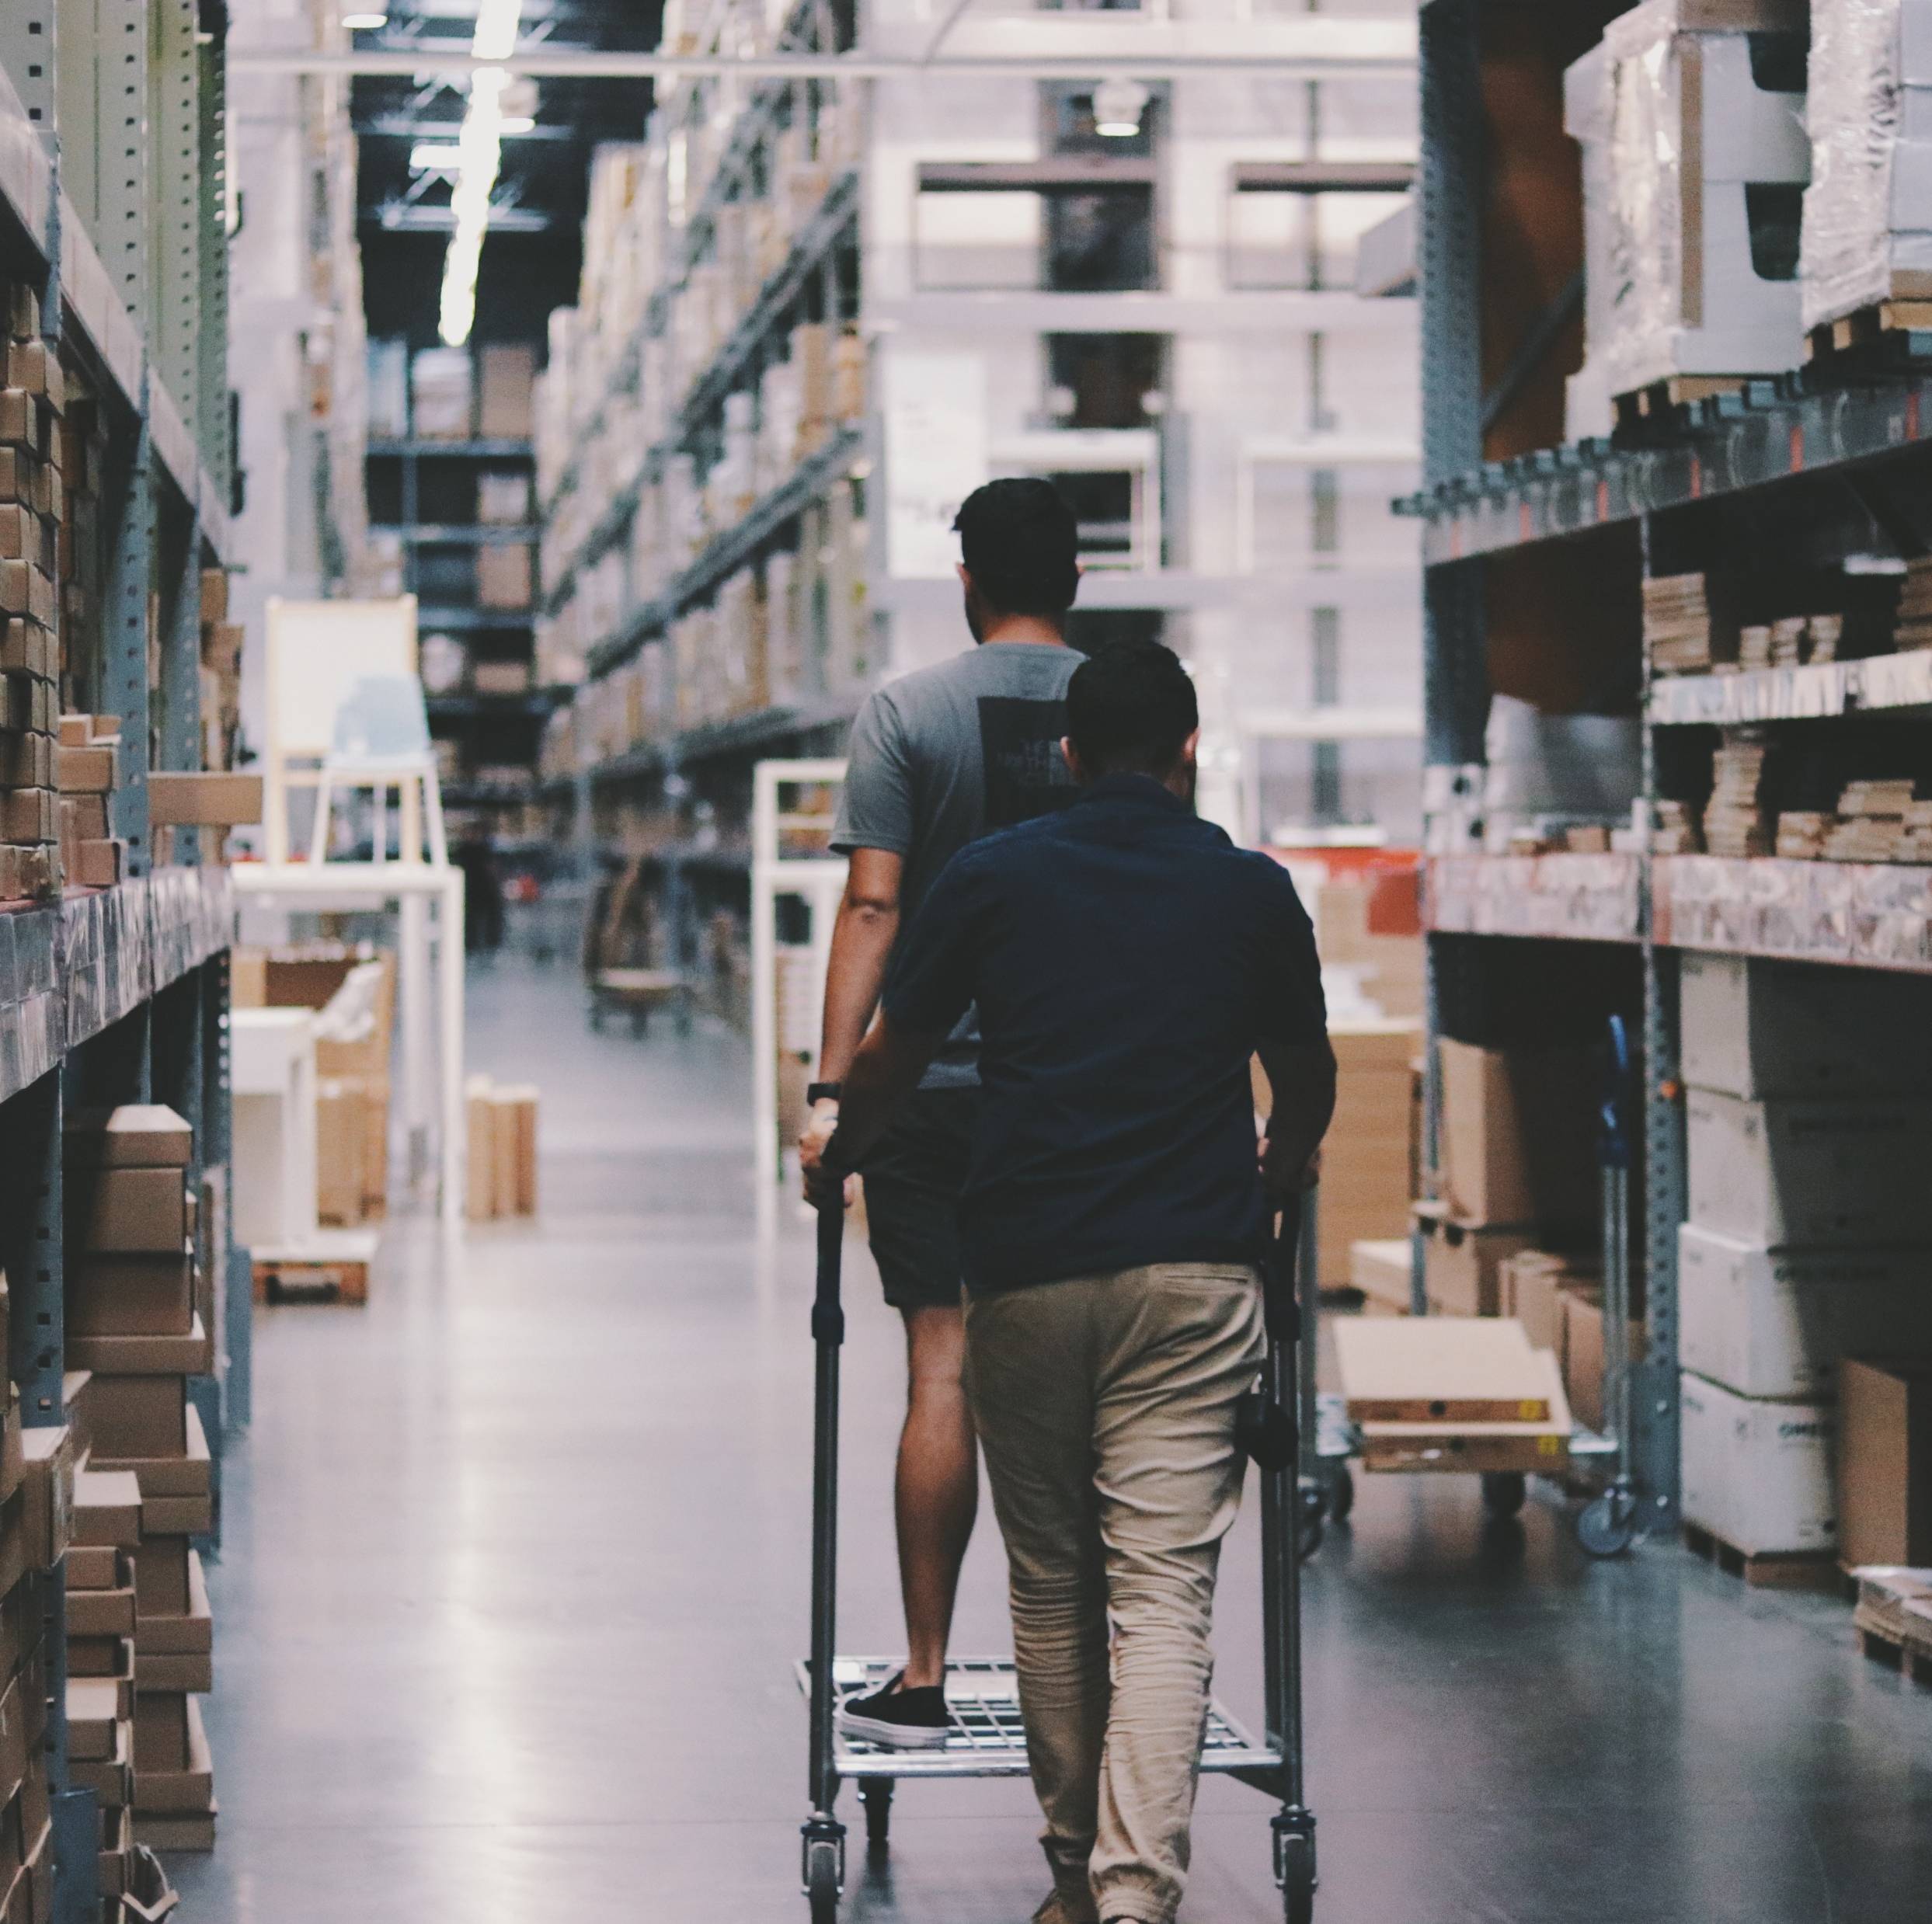
Akú majú mieru chybovosti? Čo sa deje, ak sa chyba objaví?
S technológiami sa eliminujú chyby. Chybovosť fulfillmentovej spoločnosti by mala byť takmer nulová.
O kontrolu sa stará informačný systém. Záujem by mal smerovať na jeho kvalitu, schopnosti a starostlivosť.
Zároveň by mal poskytovať informácie o zásobách e-shopu, objednávkach, dobierkach a ďalších.
Chyby sa môžu vyskytnúť. Dôležité je v takom prípade, ako sa vie spoločnosť s nimi vysporiadať či aké kroky podstúpi.

Slide 9
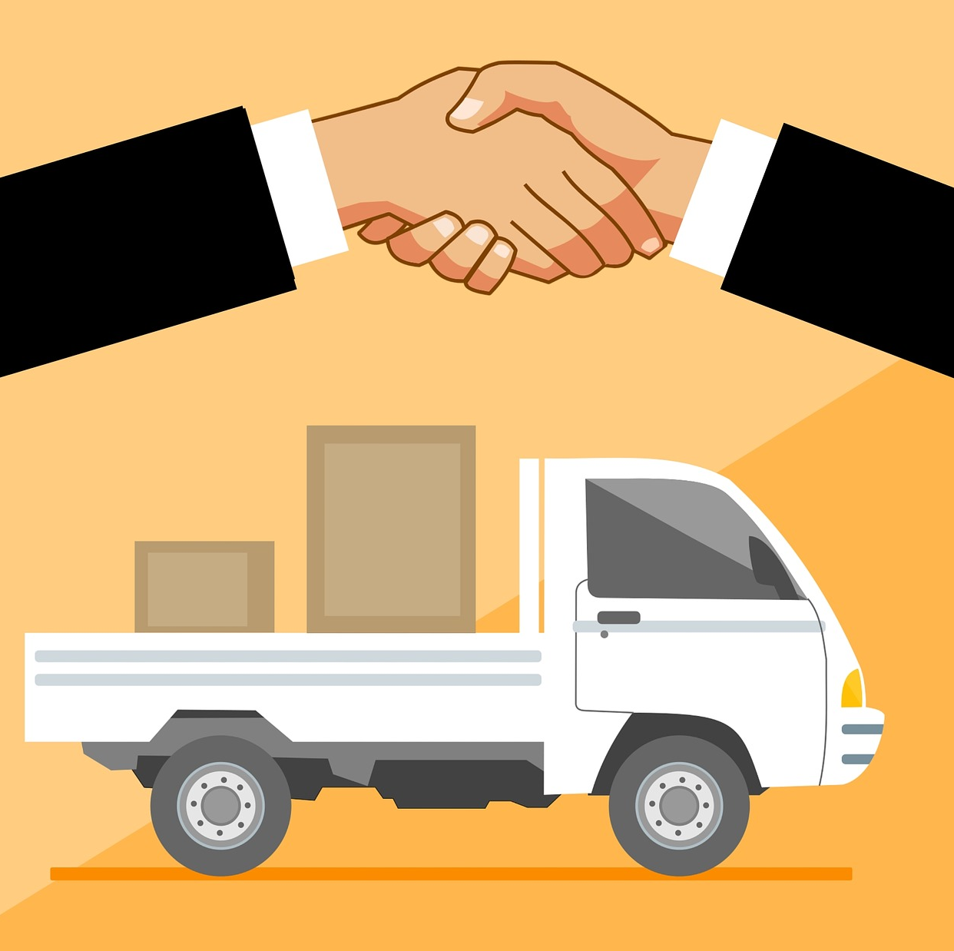
Ako funguje doručovanie? Je medzinárodné a ako dlho trvá?
Doručovanie môže prebiehať napríklad kuriérmi alebo vlastnými dopravnými linkami v kombinácii s kuriérmi na poslednú míľu.
Výhodou vlastných dopravných liniek je rýchlosť, ktorá vie predbehnúť doručovanie len prostredníctvom kuriérov.
Dôležité sú aj ceny doručovania a dohody, ktoré má logistický partner s relevantnými kuriérskymi spoločnosťami.

Slide 10
Vedia zabezpečiť spracovanie dobierok?
V niektorých krajinách Európy stále dominuje platobná metóda „dobierka“.
Aj v krajinách, kde nemá vysoké postavenie funguje ako zaujímavý benefit.
Celoeurópske dobierkové riešenie tak prináša zaujímavý nástroj, ako osloviť lokálnych, ale aj zahraničných zákazníkov.

Slide 11
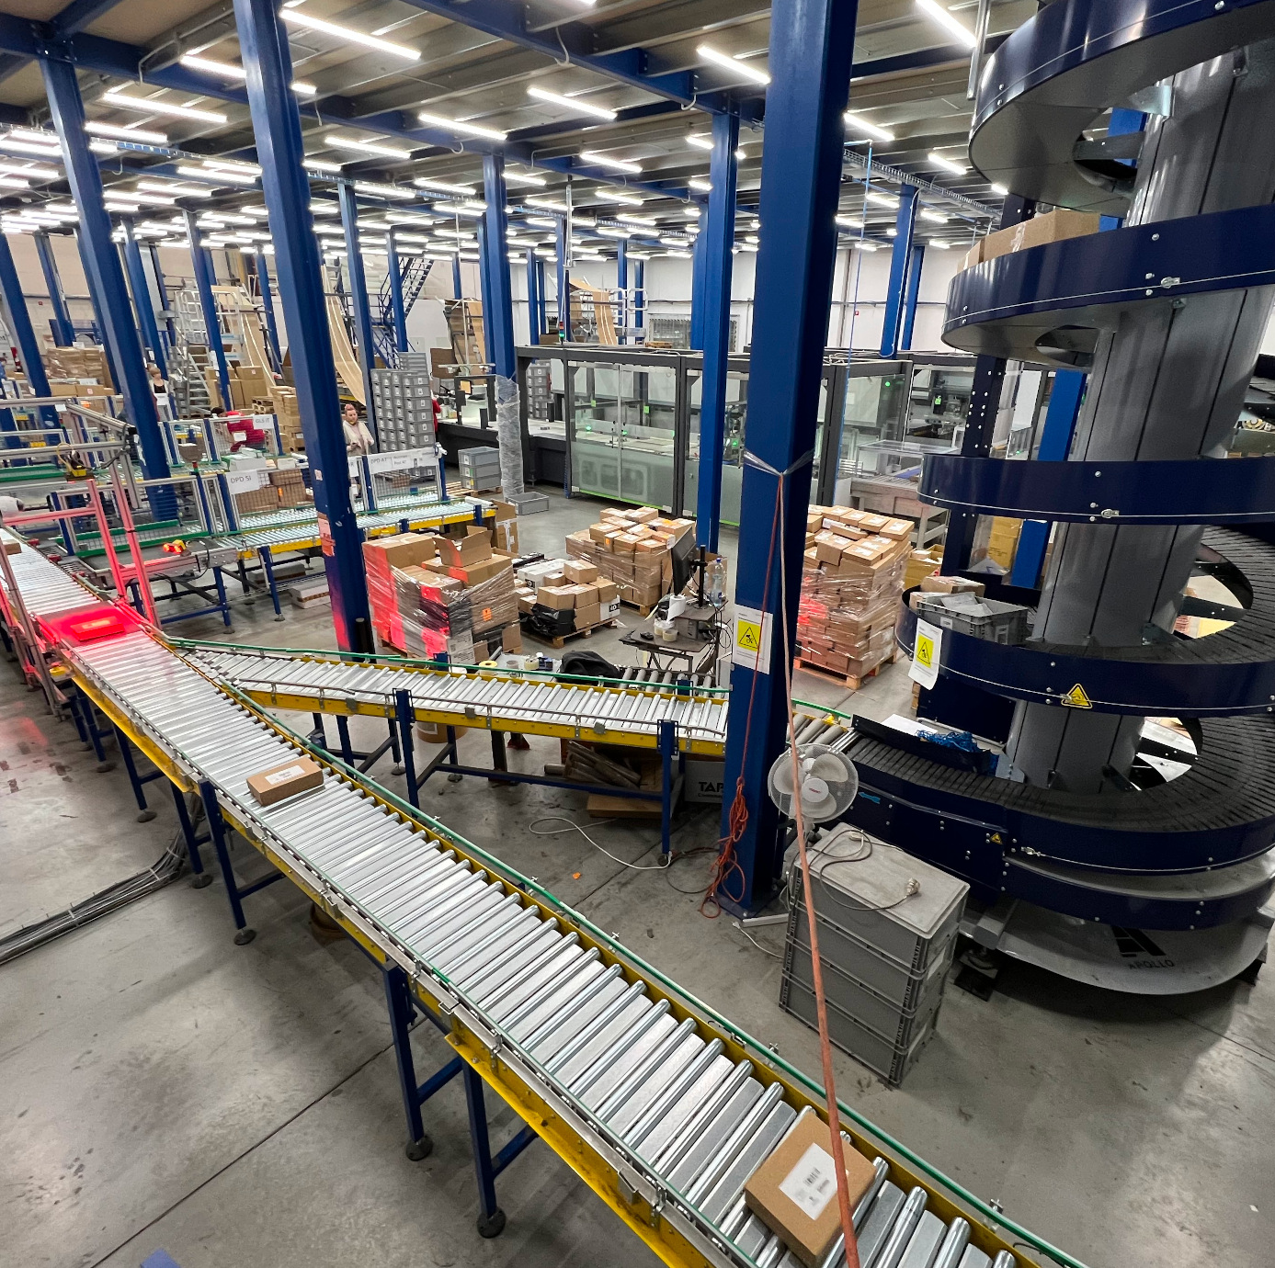
Vie fulfillmentový partner zvládnuť sezónne a pondelkové peaky?
Pondelkové tlaky objednávok, akcie, či sezónne peaky sú pravidelnou výzvou pre e-commerce logistiku.
Ich nezvládnutie znamená nespokojnosť a stratu zákazníkov.
Príprava a kapacity fulfillmentového partnera na tieto objednávkové tlaky sú tak dôležitým prvkom úspechu.

Slide 12
Postarajú sa o vrátené zásielky? Aké majú ďalšie doplnkové služby?
Nie všetky zásielky si zákazník prevezme, prípadne vráti objednaný tovar.
Úlohou fulfillmentu je spracovať a zaznamenať tieto vrátené alebo nedoručené zásielky.
Potreby e-shopov sa odlišujú a niekedy treba k základným službám pridať aj doplnkové. Tie môžu byť:
Brandingové balenie,
Etiketovanie,
Pridávanie propagačných materiálov,
Iné.

Slide 13
Vie sa informačný systém integrovať s e-shopom, prípadne inými e-commerce platformami?
Informačný systém musí byť pripravený na integráciu s e-shopom, marketplaces či integračnými aplikáciami.
Možnosti integrácie vám v budúcnosti môžu uľahčiť prechod na zahraničné trhy alebo rôzne e-commerce platformy, ako sú napríklad BaseLinker, Shopify, Amazon, WooCommerce a veľa ďalších.
Ak predávate cez Amazon, oplatí sa zistiť, či spoločnosť ponúka možnosť FBA (Fulfillment by Amazon) teda prípravu zásielok pre Amazon a iné e-commerce platformy.

Slide 14
Za aké služby sa účtuje a ako prebieha platenie?
Faktúra môže byť rozdelená na jednotlivé položky a úkony alebo na balíky služieb.
Čím menší chaos na faktúre, tým väčšia istota, že nič nepreplácate.
Zistite, ako často prebieha fakturovanie služieb, ale aj v akej frekvencii spoločnosť vypláca peniaze za dobierky.

Slide 15
Majú skúsenosti s klientami, ktorí majú podobné produkty alebo potreby?
Každý e-shop je iný, ale v niektorých prvkoch môže byť podobný.
Špeciálne potreby si vyžadujú špeciálnejšie služby. Ak má 3PL spoločnosť skúsenosť s podobnými požiadavkami, je vysoká pravdepodobnosť, že dokáže rýchlo a efektívne reagovať na potreby e-shopu.
Fulfillment tak môže vedieť, ale aj nemusí, pracovať napríklad s elektronikou, textilom, potravinami a podobne.

Slide 16
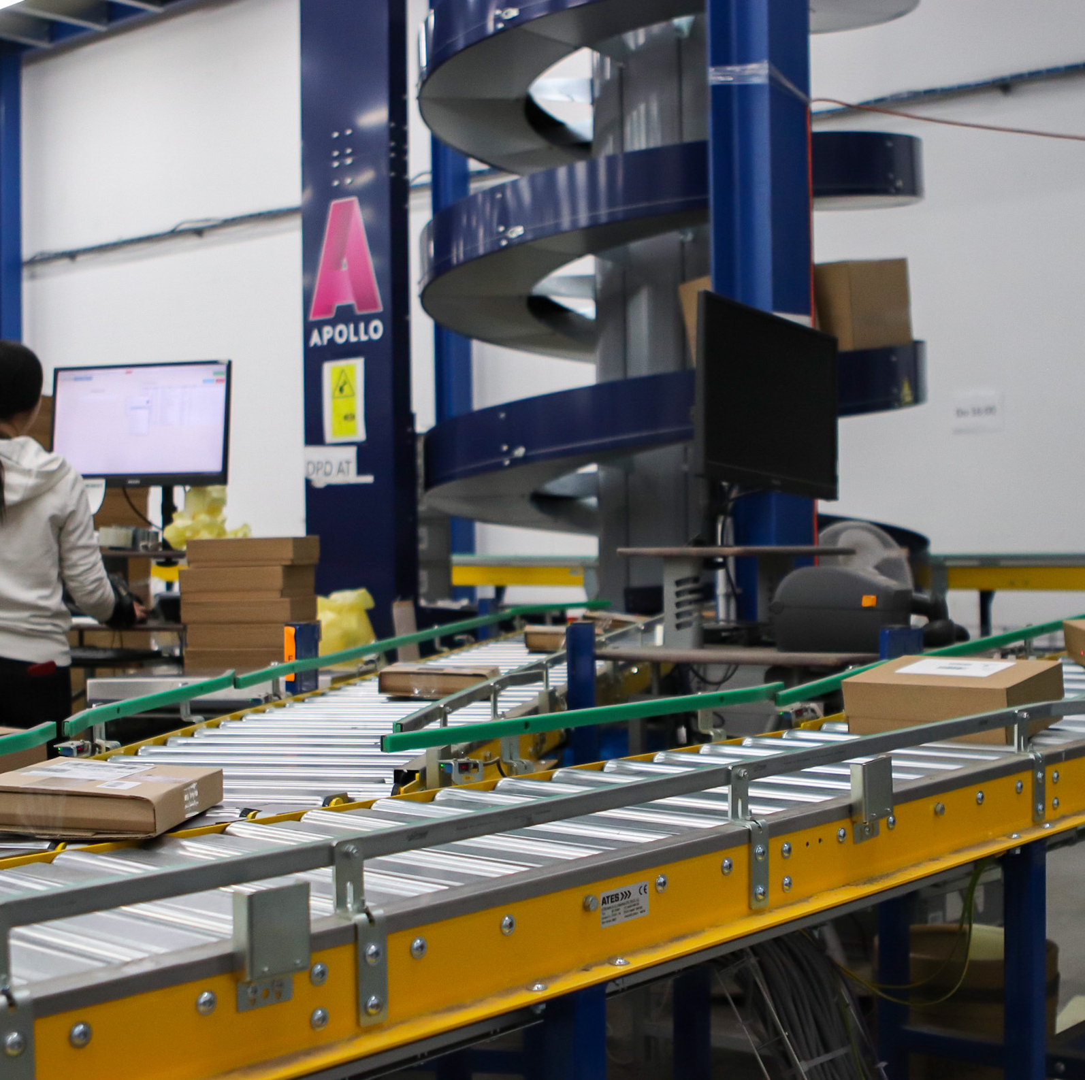
Ako dlho sú vo fulfillmentovom biznise, aké majú výsledky a je ich biznis stabilný?
Roky skúseností sú zárukou spoľahlivých služieb.
Investície do modernizácie a rozširovania vozových, skladových, či ostatných kapacít sú významným ukazovateľom cieľov spoločnosti.
E-commerce logistika sa neustále mení a vyvíja, preto spoločnosť, ktorá neinovuje zaostáva za konkurenciou.
Výsledky firmy sú ďalším ukazovateľom, ako spoločnosť napreduje či akú ma pred sebou budúcnosť.

Slide 17
Lacný fulfillment sa nemusí oplatiť
Lacné fulfillmentové spoločnosti môžu ponúkať zaujímavé služby, avšak vo väčšine prípadov a najmä z dlhodobé hľadiska nejde o udržateľné riešenie.
Najväčšie riziká spojené so zlou a lacnou logistikou:
Omeškanie zásielok – nespokojnosť zákazníkov, prechod zákazníkov ku konkurencii
Chybovosť – nedostatky pri vychystávaní, balení a doručovaní objednávok
Nízky rozsah služieb – slabá konkurencieschopnosť na e-commerce trhu bez komplexnej logistiky
Malé investície do automatizácie a informatizácie – neschopnosť včas zvládať väčšie objemy objednávok
Zneužitie dobierok – spôsobená prevádzkovou stratou lacného fulfillmentu
Krach poskytovateľa fulfillmentu – náhla strata logistického riešenia v e-shope, nutnosť hľadať okamžitú náhradu

Slide 18
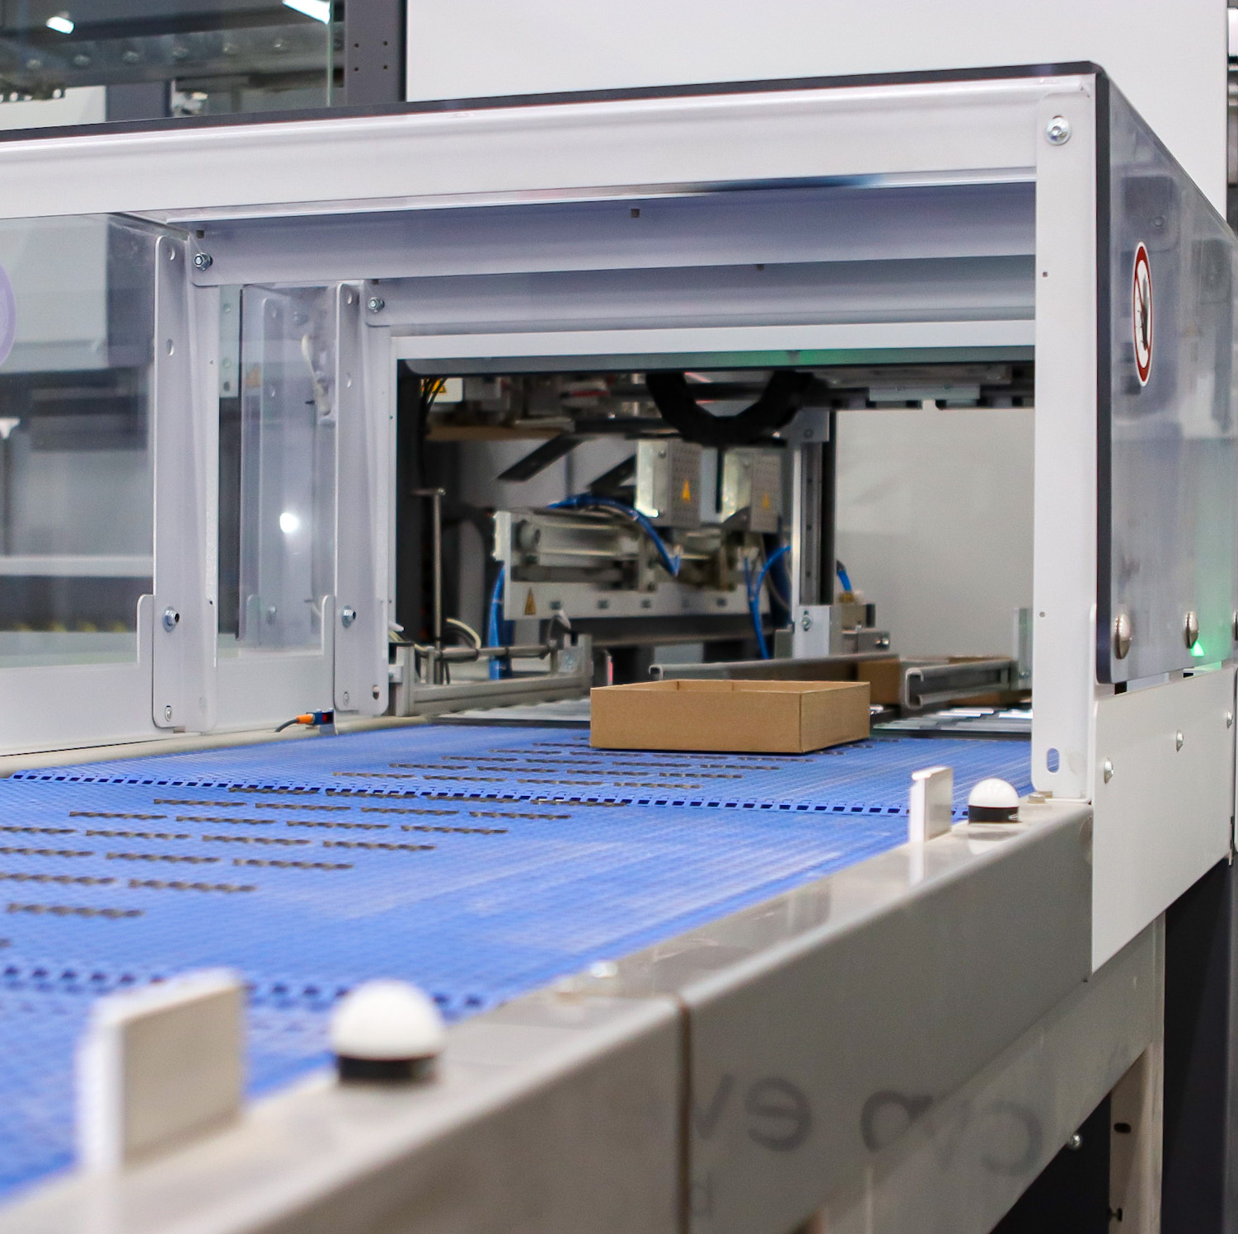
Zlatá stredná cesta – náklady v logistike
Nízke ceny veľa krát vedú k prevádzkovej strate, čo sa následne odzrkadľuje na nulovej modernizácii, minimálnej investícii do automatizácie, zlepšovania služieb a tak postupného úpadku fulfillmentu.
Položky v e-commerce logistike skrátka stoja peniaze. Ak chce fulfillment ponúkať tie najlepšie služby na trhu, musí si v cene služieb zohľadniť rôzne technológie, ktoré zvyšujú kvalitu, rozširovanie kapacít, dopravné riešenia, ale aj ľudskú pracovnú silu.
E-shop tieto výhody dokáže následne využiť pri službách pre zákazníkov, pričom má pohodlné, komplexné a dlhodobé riešenie pre logistiku.

Slide 19
Ďakujem za pozornosť!
www.fulfillmenteurope.com

